Slide 1



내가 기획한 IT가
세상을 바꾼다면?
수행 계획서
프로젝트 명 :
2014. 00. 00
(팀원)
Mentor O O O

Slide 2
목 차
1 / 프로젝트 개요
2 / 프로젝트 업무 범위
3 / 프로젝트 일정 계획
4 / 프로젝트 단계별 산출물
5 / 프로젝트 관리 방법
6 / 프로젝트 팀 소개

Slide 3
1. 프로젝트 개요
1
목적 및 필요성
• 프로젝트에 대한 목적 및 필요성 작성
2
프로젝트 일반 사항
• 프로젝트 명 :
• 프로젝트 기간 :
3
프로젝트 주요 내용
• BIG프로젝트개요서를 활용하여 프로젝트의 주요 내용 작성

Slide 4


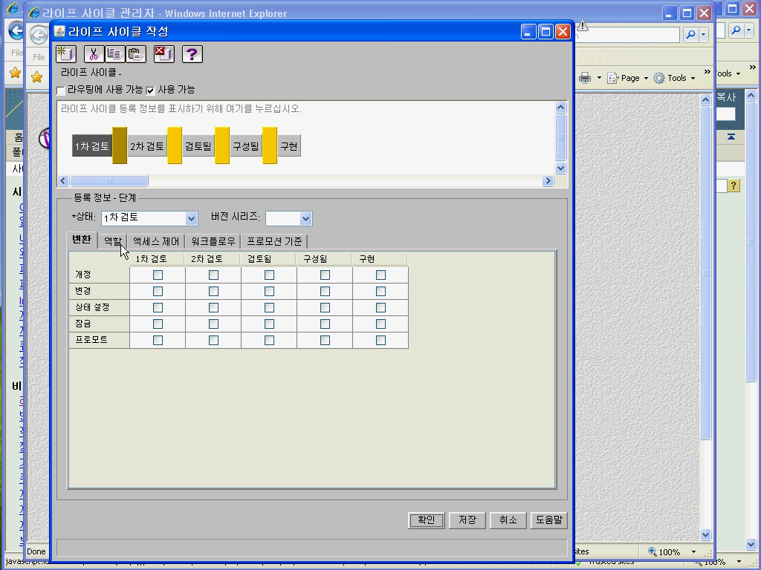
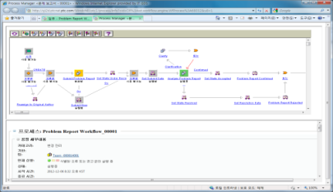

2. 프로젝트 업무 범위 (1/2)
2.1 시스템 구성도 [예시;시스템 사용 시나리오]
OO 시스템
Dashboard
시스템 Workflow
OO 통계/이력정보 제공
사용자 그룹
주요기능
작성
검토
승인
배포
폐기
Chart/Report
관리자 그룹
프로세스
OO 출력/보고 기능 제공
기획 단계 : 여백
개발 단계 : 작성
Service
승인자 그룹
OO 제공서비스
Key Point

Slide 5
2. 프로젝트 업무 범위 (2/2)
2.2 개발 기능 상세
대분류 | 중분류 | 업무 상세내역 | 업무 상세설명
상품관리 | 상품등록 | 상품등록 | -
 |  | 판매상품등록 | -
 |  | 상품설명서등록 | -
 | 기초정보관리 | 상품분류등록 | -
 |  | 상품별속성등록 | -
 |  | MD등록 | -
고객관리 | 고객등록 | 신규고객등록 및 기존고객정보 수정 | -
 |  | 고객관리내역 | -
 |  | 고객 은행/카드 등록 | -
OO 기능 | 중분류 OO 기능 | 상세기능 1 | -
 |  | 상세기능 2 | -
 |  | 상세기능 n | -
… | … | …
기획 단계 : 개략적 작성
개발 단계 : 상세 작성

Slide 6
3. 프로젝트 일정 계획
2
상세 업무 범위
• 개발 기간은 전체 OO 개월입니다.
Task | Activity | 상세기간 | 기간 |  |  |  |  |  |  |  |  |  | 비고
 |  |  | W | W+1 | W+2 | W+3 | W+4 | W+5 | W+6 | W+7 | W+8 | W+9
착수/계획 | 수행계획 | 04.06 ~ 04.20 |  |  |  |  |  |  |  |  |  |  | Kick-off W/S
분석/설계 | 기능정의 | 04.21 ~ 04.27
 | 화면설계 | 04.28 ~ 05.25
 | 로직설계
개발 | 소스코딩 | 05.26 ~ 06.26
테스트 | 단위테스트 | 06.27 ~ 07.26
 | 통합테스트
종료 | 종료보고 | 07.27
기획 단계 : 착수/계획 단계 상세
개발 단계 : 개발 ~ 종료 상세 작성
◆

Slide 7
4. 프로젝트 단계별 산출물
• 단계별 상세 계획은 구체적인 내용 및 산출물을 작성합니다.
2
상세 업무 범위
Task | 산출물 | 구분 | 비고
착수/계획 | 멘티 참가 신청서 프로젝트 수행 계획서 (기획) 단계별 회의록 기획 단계 수행 결과서 | 필수
분석/설계 | 프로젝트 수행 계획서 (개발) 프로그램 설계서 | 필수 | 기획 단계 수행 계획서 보완
개발 | 프로그램 소스 코드 | 필수
테스트 | 프로그램 테스트 | 선택 | (선택 – 각자 양식)
종료 | 프로젝트 완료 보고서 | 필수 | 관련 산출물 포함해서 작성 * 개발 실행 내용 동영상 작성

Slide 8
5. 프로젝트 관리 방법
5.1 프로젝트 Ground-Rule
2
상세 업무 범위
※ 프로젝트에 참여하는 우리 팀의 수행원칙을 기술한다.
우리팀은 최소 주 1회 팀원간, 멘티/멘토간 연락을 한다.
프로젝트와 관련된 정보는 무조건 커뮤니티를 통해 공유한다.

Slide 9




5. 프로젝트 관리 방법
5.2 의사 소통 방안 (예시)
2
상세 업무 범위
시 간
일정계획상의 시간과 실제 작업시간의 비교에 의한 일정조정
회의록
프로젝트 진행에 따른 회의록 작성
작성된 회의록은 게시판에 게시
비 용
계획수립 시의 전 단계 예산,각 활동 별 예산과 실제 소요된 비용을 비교하여 일정조정 시 고려
인 력
월간
보고
월 단위 활동에 대한 진척 사항을 보고
월간 업무 보고는 회의록으로 대체 가능
게시판에 게시
프로젝트에 투입되는 모든 인력은 작업단위로 설정되고 차이 발생시 인력투입 및 대체 등의 활동 포함
작 업
작업단위 별 할당된 기간에 대하여 비교하는 활동을 가리키며 조정 시에 작업단위 별 재조정 포함
진행 시 문제점이나 의문사항이 있으면 수시 의사소통 진행
프로젝트 사안에 따른 브리핑 또는 서면 보고
수시
보고
Milestone
각 항목에 대한 기대치로서의 비교기준이 되는 Milestone 설정
산출물
계획수립시의 각 작업단계별 산출물은 Milestone과 함께 프로젝트 현황에 대한 판단기준으로 활용

Slide 10





6. 팀 소개 - 조직 및 역할분담
※ 개개인의 역할을 상세히 작성
팀 명
OOO
프로젝트
멘토
OOO
프로젝트
리더
프로젝트
멤버
OOO
기타
OOO

Slide 11
내가 기획한 IT가
세상을 바꾼다면?
Thank you

Slide 12
별첨. 주요 일정
일 | 월 | 화 | 수 | 목 | 금 | 토
 |  | 1 | 2 | 3 | 4 | 5
6 Kick-off W/S | 7 | 8 | 9 | 10 | 11 | 12
13 | 14 | 15 | 16 | 17 | 18 | 19
20 | 21 | 22 | 23 | 24 | 25 | 26
27 | 28 | 29 | 30 | 31
※

